Slide 1
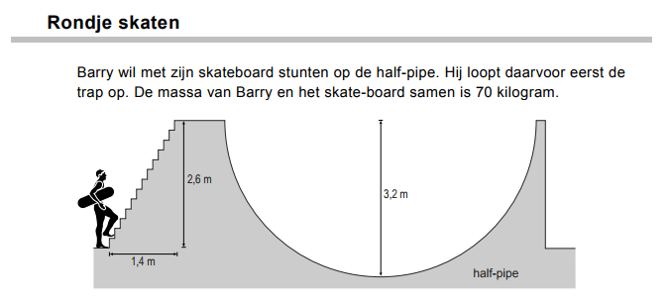
De opgave gaat verder op de volgende dia

Slide 2
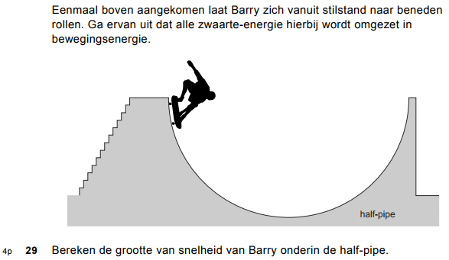

Slide 3
Probeer eerst zelf

Slide 4
Er komt een snelheid uit van 8 m/s
Als je dat hebt is dat heel mooi en heb je 4 punten verdiend van de 70 punten die dat jaar voor dat examen gehaald kon worden.
Heb je geen 8 m/s zou ik stap voor stap (dia voor dia) de uitwerking doorlezen. Probeer steeds bij elke stap of je de berekening zelf kan afmaken, dat levert ook punten op.
Succes!

Slide 5
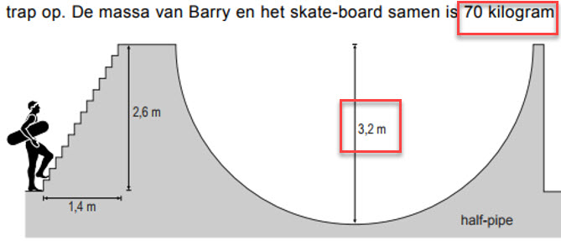
Gegeven:
h = 3,2 m
m = 70 kg
Gevraagd: snelheid onder in de baan v = …….

Slide 6
Gegeven:
h = 3,2 m
m = 70 kg
Gevraagd: snelheid onder in de baan v = …….
Theorie: boven heeft de skater zwaarte-energie en geen bewegingsenergie. Tijdens het dalen wordt alle zwaarte-energie omgezet in bewegingsenergie. E_{z} → E_{k}

Slide 7
Gegeven:
h = 3,2 m
m = 70 kg
Gevraagd: snelheid onder in de baan v = …….
Theorie: boven heeft de skater zwaarte-energie en geen bewegingsenergie. Tijdens het dalen wordt alle zwaarte-energie omgezet in bewegingsenergie. E_{z} → E_{k}
E_{z} = m . g . h
E_{z} = 2240 J wordt allemaal omgezet in bewegingsenergie, dus:

Slide 8
Gegeven:
h = 3,2 m
m = 70 kg
Gevraagd: snelheid onder in de baan v = …….
Theorie: boven heeft de skater zwaarte-energie en geen bewegingsenergie. Tijdens het dalen wordt alle zwaarte-energie omgezet in bewegingsenergie. E_{z} → E_{k}
E_{z} = m . g . h
E_{z} = 2240 J wordt allemaal omgezet in bewegingsenergie, dus:
E_{k} = 2240 = ½ . m . v²

Slide 9
Gegeven:
h = 3,2 m
m = 70 kg
Gevraagd: snelheid onder in de baan v = …….
Theorie: boven heeft de skater zwaarte-energie en geen bewegingsenergie. Tijdens het dalen wordt alle zwaarte-energie omgezet in bewegingsenergie. E_{z} → E_{k}
E_{z} = m . g . h
E_{z} = 2240 J wordt allemaal omgezet in bewegingsenergie, dus:
E_{k} = 2240 = ½ . m . v²
v² = 2240/ ½ m

Slide 10
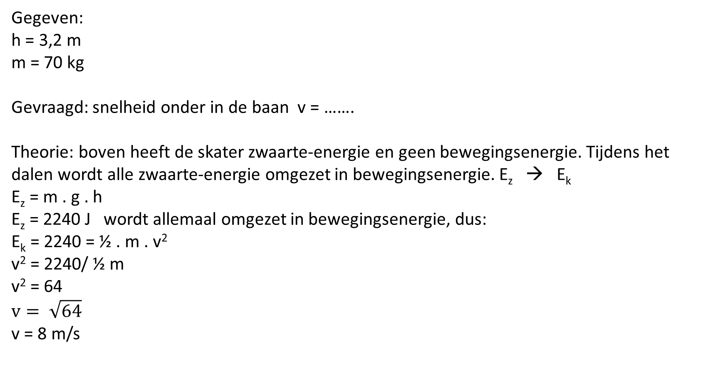
Gegeven:
h = 3,2 m
m = 70 kg
Gevraagd: snelheid onder in de baan v = …….
Theorie: boven heeft de skater zwaarte-energie en geen bewegingsenergie. Tijdens het dalen wordt alle zwaarte-energie omgezet in bewegingsenergie. E_{z} → E_{k}
E_{z} = m . g . h
E_{z} = 2240 J wordt allemaal omgezet in bewegingsenergie, dus:
E_{k} = 2240 = ½ . m . v²
v² = 2240/ ½ m
v² = 64
$$v= \sqrt{64}$$
v = 8 m/s

Slide 11
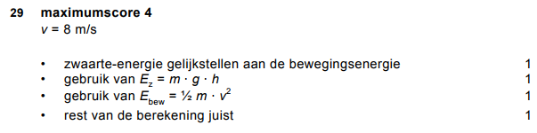
Correctiemodel:

